Slide 1
FraudShield
Hackathon INTELO2026 — Détection de fraude financière
Mira-x77 · LBS × Cursor
11/11 tests publics · CI verte

Slide 2
Mission
Analyser des transactions bancaires en lot
Détecter la fraude sans bloquer les clients honnêtes
Expliquer chaque alerte (score + raison)
Deux livrables :
• fraud_detection.py → noté par robot (CI)
• app.py → démonstration jury (interface HUD)

Slide 3
Architecture technique
fraud_detection.py
• detect_fraud(transactions) — fonction pure
• 7 vecteurs de fraude + fusion de scores
• Jamais de crash sur données imparfaites
app.py (Streamlit)
• render_interface() — dashboard broadcast HUD
• 3 écrans : accueil → chargement → résultats
• CSS injecté + st.html pour rendu fiable

Slide 4
Moteur de détection — 7 signaux
1. CNP — carte absente + montant élevé
2. Vélocité — >5 txns en 60 secondes
3. Géo — impossibilité (Haversine / 900 km/h)
4. ATO — nouveau commerçant + montant suspect
5. Remboursements — 3+ montants négatifs / 24h
6. Structuration — montants sous seuils réglementaires
7. Doublons — même paiement en < 5 min
Score : min(1.0, max(signaux) + 0.05×(N−1))
Alerte si score ≥ 0.5

Slide 5
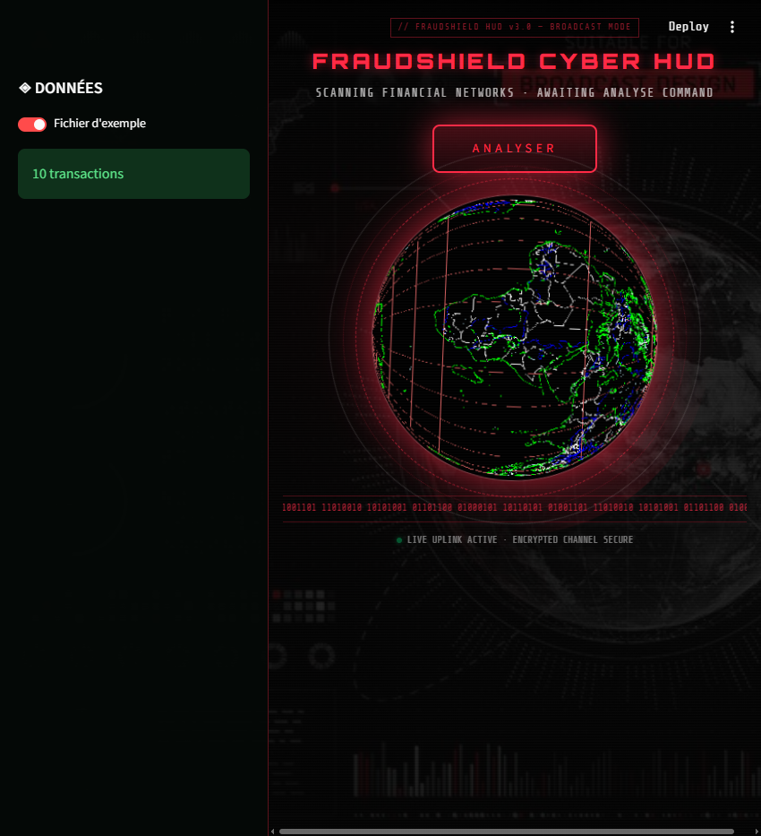
Écran 1 — Accueil (idle)
Globe central · bouton ANALYSER · ticker binaire live

Slide 6
Écran 1 — Ce qu'il montre
État d'attente avant analyse
Globe 3D animé + orbites radar (CSS @keyframes)
Ticker binaire défilant = effet « données live »
Bouton ANALYSER au-dessus du globe
Comment : app.py + assets/globe.png + CSS injecté

Slide 7
Écran 2 — Chargement (~3 sec)
Animation cyberpunk plein écran
Anneaux rotatifs + texte glitch
Barre de progression + flux binaire
Pendant ce temps : detect_fraud() s'exécute
Implémentation :
• session_state.phase = loading
• HTML/CSS animations (pas de GIF externe)
• time.sleep(2.8) puis passage à results

Slide 8
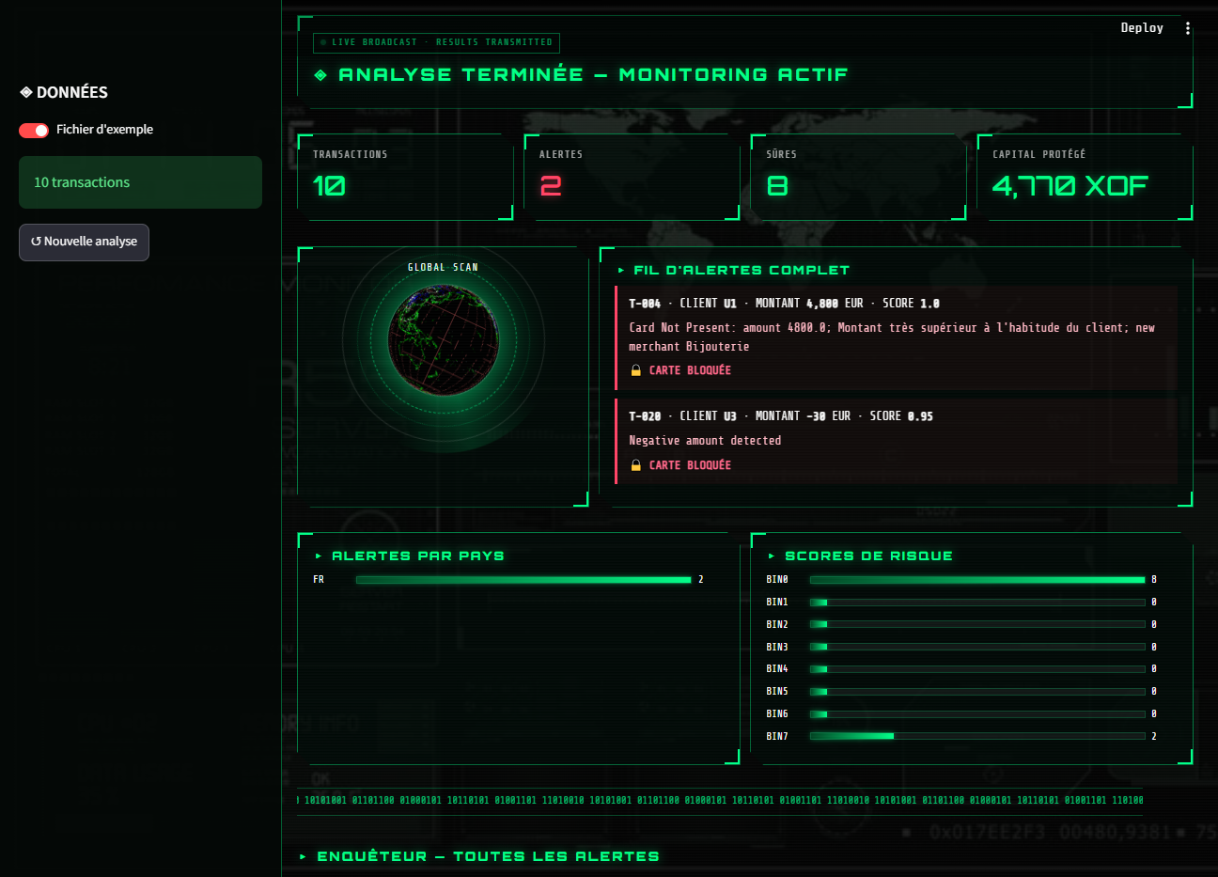
Écran 3 — Résultats broadcast
KPIs · globe · fil d'alertes · graphiques HUD

Slide 9
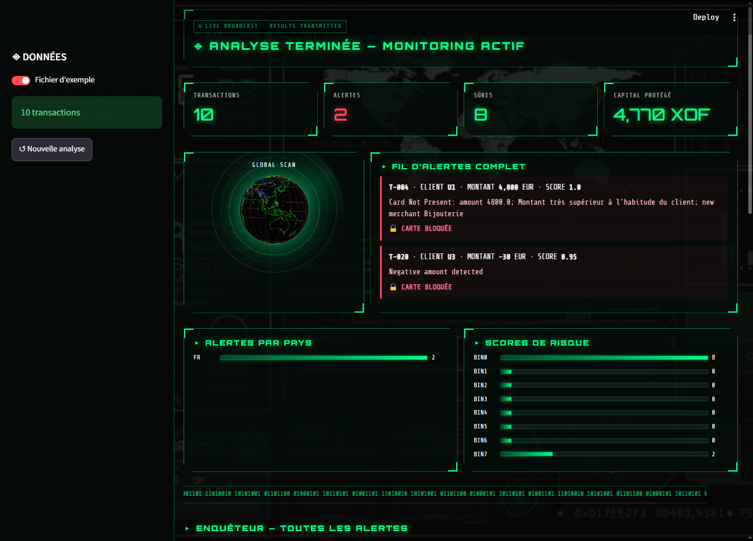
Écran 3 — Ce qu'il montre
4 KPIs : transactions, alertes, sûres, capital protégé
Fil d'alertes COMPLET (T-004 + T-020 avec raisons)
Graphiques HUD intégrés (pas de charts Streamlit bleus)
Globe « GLOBAL SCAN » + ticker live
Thème vert = mode résultats (broadcast monitoring actif)

Slide 10
Les 2 fraudes détectées (exemple)
T-004 · score 1.0 · CARTE BLOQUÉE
• Client U1 dépense ~50€ habituellement
• 4800€ en ligne, carte absente, nouveau commerçant
• CNP + montant anormal + ATO combinés
T-020 · score 0.95 · CARTE BLOQUÉE
• Montant négatif (-30€)
• Règle niveau 1 : donnée invalide / remboursement suspect

Slide 11
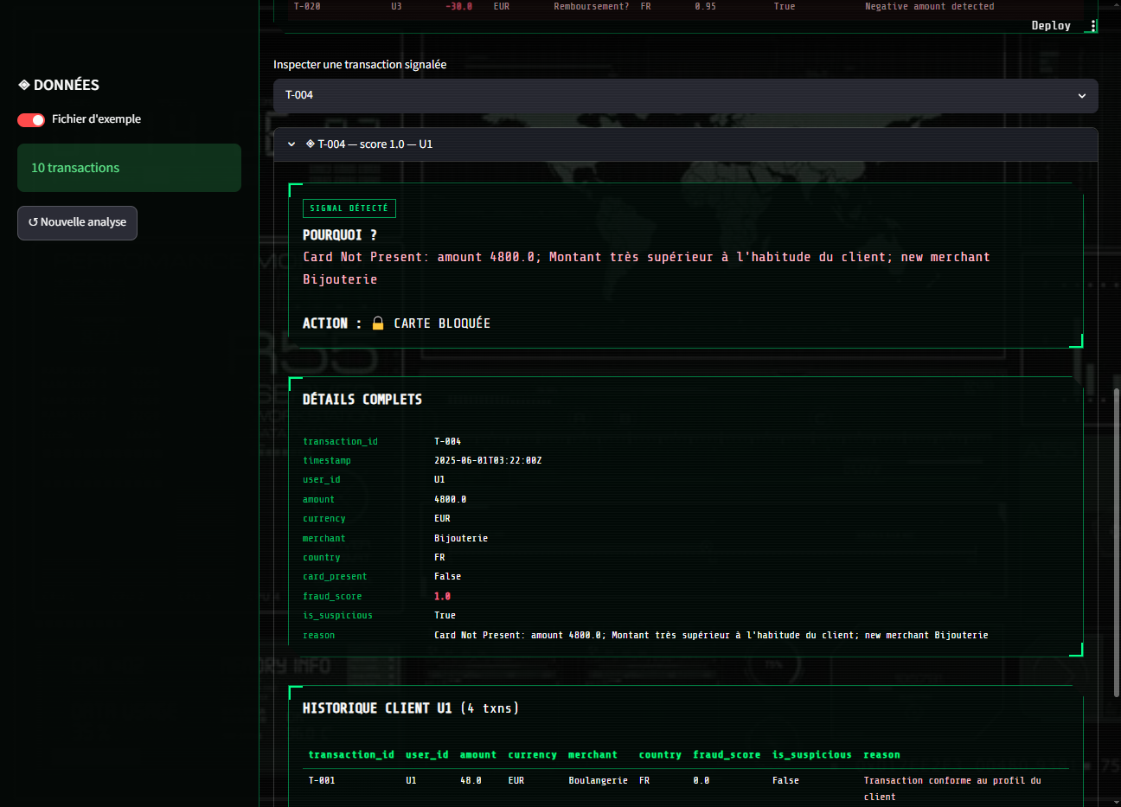
Panneau enquêteur
Détails complets · historique client · expanders T-004 / T-020

Slide 12
Enquêteur — comment c'est fait
Table HUD custom (HTML) — raisons non tronquées
Expanders par transaction signalée
Détails clé/valeur avec montants négatifs en rouge
Historique complet du client dans le lot
Objectif jury : comprendre POURQUOI sans lire le code

Slide 13
Résultats & démo
✅ 11/11 tests publics (CI verte)
✅ PR soumise : Mira-x77/fraud-challenge
✅ Interface full-screen broadcast HUD
Lancer la démo :
pip install -r requirements.txt
streamlit run app.py
Merci · Questions ?

